Slide 1

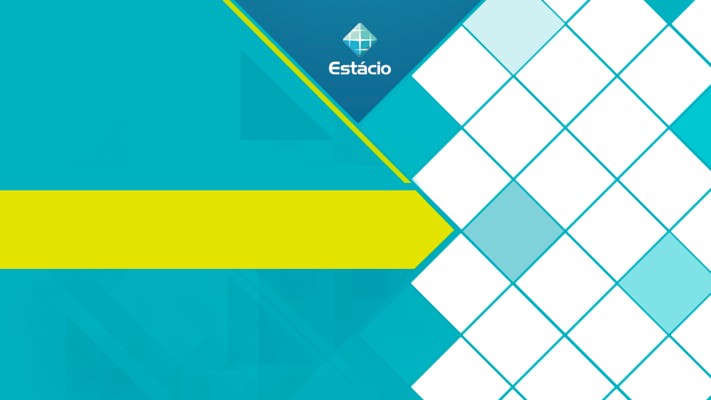
Prof. André Luiz Braga
D.Sc / M.Sc – IBM Silicon Valley Lab / COPPE / UFRJ
IBM Certified Sr. IT Architect / Open Group
Email: andre.luiz.braga2000@gmail.com
Favor enviar emails com o assunto:
“CCT0891-<Turma>” – E seu nome
Material do curso disponível em:
https://www.andreluizbraga.com/professor

Slide 2
CCT0891 – FUNDAMENTOS DE REDES DE COMPUTADORES
Aula 04

Slide 3

Plano de Aula
Fluxo de Transmissão
Forma de utilização
Topologias de Rede
Topologias Fisicas
Controle de Acesso

Slide 4
SUPORTE A AULA
Leitura do item 5.1 Introdução à Camada de Enlace, páginas 322 a 325, do Livro Redes e Computadores e a Internet, de James F. Kurose, 6ª. Edição, disponível na biblioteca virtual (link abaixo), e indicado no roteiro de estudos no SAVA, com link: ttps://plataforma.bvirtual.com.br/Leitor/Loader/3843/pdf
Leitura do item 5.3 Enlaces e Protocolos de Acesso Múltiplo, páginas 330 a 342, Livro Redes e Computadores e a Internet, de James F. Kurose, 6ª. Edição, disponível na biblioteca virtual (link abaixo), e indicado no roteiro de estudos no SAVA: https://plataforma.bvirtual.com.br/Leitor/Loader/3843/pdf

Slide 5
Sistema de Comunicação de Dados
FORMA DE UTILIZAÇÃO DO ENLACE
Conecta estações com a seguinte classificação:
SIMPLEX → Apenas em um dos dois possíveis sentidos de transmissão. Exemplo: Teclados, monitores e radio comerciais.
HALF-DUPLEX → Utilizado nos dois possíveis sentidos de transmissão, porém apenas um por vez. Exemplo: Rádios de comunicação, redes sem fio.
FULL-DUPLEX – Utilizado nos dois possíveis sentidos simultaneamente. Exemplo: Telefonia fixa e celular, redes cabeadas com switch.
Vão variar nas diferentes topologias que, por sua vez, irão variar de acordo com o tipo de rede utilizada

Slide 6
Sistema de Comunicação de Dados
TOPOLOGIAS DE REDE
Enlaces físicos (meios de transmissão)
Conjunto de regras com o fim de organizar a comunicação (protocolos).
Tipos de Ligação
Ponto a Ponto - Somente dois pontos de comunicação em cada extremidade.
Multiponto - Três ou mais dispositivos com possibilidade de utilização do mesmo enlace
Partes da topologia
Topologia física - Layout atual do fio (meio)
Topologia Lógica - Métodos de acesso ao meio ➔ Define como os meios
são acessados pelos hosts ou nós de rede e é padronizada por protocolos da camada de enlace.

Slide 7
Sistema de Comunicação de Dados
TOPOLOGIAS FISICAS
Barramento ou barra – Único segmento de backbone (comprimento do cabo) → Todos os hosts/nós de rede se conectam diretamente.
Anel - Conecta um host ou nó de rede ao próximo até retornar ao primeiro Isso cria um anel físico do cabo.
Estrela - Conecta todos os cabos ao ponto central de concentração. Esse ponto é normalmente um hub ou switch.

Slide 8
Sistema de Comunicação de Dados
MÉTODOS DE ACESSO / TOPOLOGIA LÓGICA
Regras de controle do meio. Ex. Regras de Trânsito
Controle de acesso ao meio compartilhado
Controlado - Cada nó tem seu próprio tempo para usar o meio.
Baseados em Contenção - Todos os nós competem pelo uso do meio

Slide 9
MÉTODOS DE ACESSO CONTROLADO
Dispositivos de rede se alternam, em sequência, para acessar o meio → Acesso planejado ou determinístico - Se um dispositivo não precisa acessar o meio, a oportunidade de usar o meio passa para o próximo dispositivo na linha. Quando o dispositivo coloca um quadro no meio, nenhum outro dispositivo pode fazer o mesmo até que o quadro tenha chegado ao destino e tenha sido processado.
Bem ordenado
Taxa de transferência previsível
Métodos determinísticos podem ser ineficientes ➔ Um dispositivo tem que esperar por sua vez antes que ele possa usar o meio.

Slide 10
ACESSO BASEADO EM CONTENÇÃO
Não-determinísticos - Qualquer dispositivo pode tentar acessar o meio.
Processo de Carrier Sense Multiple Access (CSMA):
Detectar primeiro se o meio está transportando algum sinal.
Se um sinal sobre o meio é detectado → outro dispositivo está transmitindo.
Tentar novamente após um curto período de tempo
Exemplo: Redes Ethernet e sem fio
Colisão ➔ Dados necessitarão ser reenviados.
Não têm o overhead do acesso controlado → Rastreamento de acesso ao meio
Não trabalham bem sob uso pesado do meio → Muitos nós aumenta a probabilidade de acesso com colisão.
Mecanismos de recuperação

Slide 11
MÉTODOS DE CONTENÇÃO – Controle de Erros
CSMA/Collision Detection (Detecção de Colisão):
Moniitora o meio para verificar a presença de sinal de dados.
Se um sinal de dados está ausente, indicando que o meio está livre, o dispositivo transmite os dados.
Se são detectados sinais que mostram que um outro dispositivo estava transmitindo, todos os dispositivos param de enviar e tentam depois.
Exemplo: Formas tradicionais de uso da Ethernet neste método.
CSMA/Collision Avoidance (Prevenção de Colisão):
Verificar a presença de sinal de dados, se livre, envia notificação indicando intenção de usá-lo - O dispositivo então envia os dados.
Exemplo: Tecnologias de rede sem fio 802.11.

